Slide 1
新制度经济学 浙江大学公共管理学院 张翔

Slide 2
第一讲 问题与方法
课程简介
科学是什么？
科学不是什么？
科学有什么用？

Slide 3
课程简介
课程名称： 新制度经济学
学 分： 3
周 学 时: 2+2
面向对象： 本科生
预修课程要求：微观经济学（非必需）
新制度经济学是门年轻的学科，它从1960年代起才逐步形成其核心概念和分析框架，但新制度经济学不仅对经济学，而且对法学、社会学、政治学和管理学都形成了很大的影响。

Slide 4
课程目的
介绍和阅读新制度经济学经典文献
介绍新制度经济学基本概念
学习新制度经济学基本研究方法
增加对产权、合约、市场、企业和国家等制度现象的理解
增加对真实世界经济学的兴趣
为理解中国的改革发展问题提供特别有解释力的理论分析框架

Slide 5
授课和考核方式
授课方式
课堂讲授、课堂讨论、课外读书笔记和答疑。
考试评分
文献阅读作业30%;小组讨论30%;随堂测试40%。
写作阅读笔记15篇，取得分最高3篇的成绩。
阅读笔记：内容概述+个人评论+留存问题，建议字数1500字内。
推荐读物：
罗卫东编，经济学基础文献选读，2007，浙江大学出版社。
资料下载的邮箱：zjunie@126.com @east2102
提交作业的邮箱：zjunieta@126.com

Slide 6

课程微信群

Slide 7
从科学方法论说起
“科学”基于一个信念：现象后面一定有规律
发现规律的途径
臆想
经验：根据重复发生的事件，归纳出规律
农谚：＂七九河开，八九燕来＂
经验科学：从经验上升到运用理论并检验理论
观察
问题
假说
检验
一般化

Slide 8
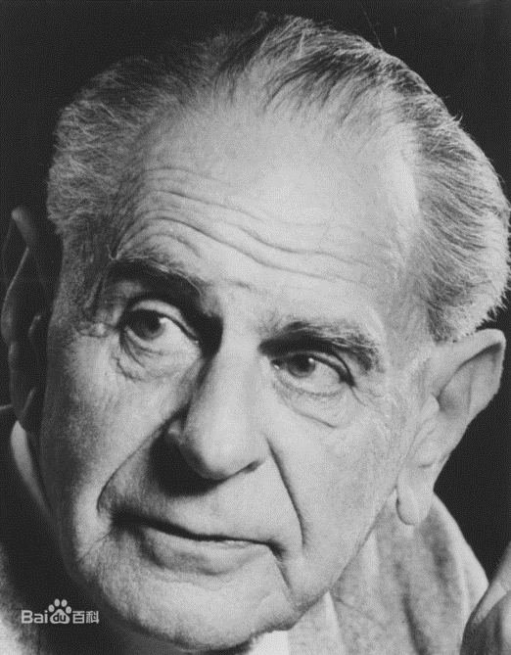
什么是科学
科学是可以证伪的知识体系。
成系统的知识不限于科学
宗教
权威
……
科学区别于其他类型知识体系的特点：可证伪性。
科学不是求对，不是求错，是求可错而不错。
——张五常！

Slide 9
科学与学科
自然科学、社会科学和人文学科
物理：作业打“X”，不同意的话可以做实验验证。
数学：作业打“X”，不同意的话可以做逻辑验证。
英语：作业打“X”，不同意应该如何验证？
科学上的证伪不能用类似于语法这样大多数人约定俗成的标准来判断，不是少数服从多数的“民主”原则，也不是多数服从少数的“权威”原则，而是所有人都服从可重复检验的事实。
人文学科 VS 社会科学
从玉器看中华文明起源的故事

Slide 10
知道（Knowing）与理解（Understanding）
《科学的历程》作者吴国盛讲过一个故事
有个农村少年，天资聪慧，高考时以物理几乎满分的成绩考上了北大物理系。在去北大报到的路上，他第一次坐上了火车。
他一路都在火车上思考一个问题：火车以V速度往前开，一个人火车头原地起跳，到他落地有一个时滞，在这个期间火车已经前进了若干米，为什么这个人会落在车头而不是车中？
坐在热气球上的人是不是会看见地球在脚下高速转动？
……

Slide 11
物理变化？化学变化？
初三化学课本上的第一组实验:什么是物理变化，什么是化学变化？
陈述1：没有产生新物质的变化称为物理变化。
陈述2：冰化为水，没有新物质产生。
陈述3：所以冰化为水是物理变化。
陈述4: 产生了新物质的变化称为化学变化。
陈述5：银白色的镁条经过燃烧变成灰白色的氧化镁，产生了新物质。
陈述6：银白色的镁条经过燃烧变成灰白色的氧化镁是化学变化。
问题：如何提问来质疑一下陈述3和陈述6？

Slide 12
推测、预测与验证
以“氧化镁”为例，如何验证你的怀疑是不是有道理？
2Mg+O₂=2MgO
门捷列夫（吴国盛，2002，p347）的化学周期表
爱因斯坦（吴国盛，2002， P434）的相对论
……
“本书教给您的这些科学知识有可能明天就被证明是错误的，只要你发现一个反例！”

Slide 13
什么不是科学？
套套逻辑（tautology）
四足动物四条腿。
明天可能下雨，可能不下雨。
聪明的人总是及时放弃那些应该放弃的，而去追求那些应该追求的。
特殊理论(ad hoc theory )
为什么喜马拉雅山上水的沸点不到100摄氏度？
温度？风？坡度？高度?锅？……
科学知识要在套套逻辑和特殊理论之间去寻求
不能用事实去解释事实
相关关系不是因果关系！
事实的规律是有待解释的！

Slide 14
科学有什么用？
古希腊人的科学观
泰勒斯(古希腊哲学家)：万物源于水；
观天掉井与观天发财
欧几里得：“他居然想从几何学中捞到好处！”
基尔霍夫（德国物理学家，Gustav Robert Kirchhoff）
太阳上有金子吗？
实用主义科学观
中国发达的技术史
火药、指南针、造纸术、印刷术、陶瓷、丝绸……
E=MC²有什么用？
为科学而科学？

Slide 15
思考题和阅读文献
思考题：请根据您从自己身边观察到的某个现象提一个问题。
笔记阅读文献
张五常，2010，《科学说需求》第一到三章，中信出版社。
周其仁，1997，《研究真实世界的经济学——科斯研究经济学的方法及其在中国的实践》，《中国社会科学季刊(中国香港)》。

Slide 16
谢谢大家！

